Slide 1






Learn & close
Проект разработанный командой пупсов
1

Slide 2


АКТУАЛЬНОСТЬ ПРОЕКТА
Актуальность проекта- многие студенты пропускают пары по различным ситуациям , из за чего не изучают тему по предмету с преподавателем, а также получают пропуски по занятием, которые нужно отрабатывать.

Slide 3

ЦЕЛЕВАЯ АУДИТОРИЯ
Целевая аудитория проекта "learn & close" включает в себя студентов и школьников, которые заинтересованы в улучшении своих знаний и навыков через самостоятельное изучение и игры на закрепление темы. Вот некоторые группы пользователей, которые могут быть потенциальными потребителями данного проекта:
1. Школьники: Ученики разных возрастных групп, начиная с младших классов и до старших классов
2. Студенты: Студенты университетов, колледжей и других образовательных учреждений
3. Родители: Родители могут заинтересоваться приложением "learn & close" для своих детей и помочь им в изучении и закреплении учебной программы.
4. Преподаватели: Преподаватели могут использовать приложение "learn & close" в своей работе для создания интерактивных уроков и заданий, которые помогут стимулировать учебный процесс и повышать заинтересованность студентов в учебе.
3

Slide 4

ПРОБЛЕМА
Проблема, которую может решать проект "learn & close", заключается в том, что многим студентам и школьникам не хватает доступных средств для эффективного самостоятельного изучения учебных материалов и закрепления темы. Вот некоторые проблемы, с которыми потенциальные потребители могут столкнуться:
1. Ограниченное время в школе или университете
2. Недостаточная индивидуальная поддержка
3. Ограниченный доступ к дополнительным материалам
4. Недостаток мотивации и интереса
4

Slide 5

РЕШЕНИЕ
Научно-технологическое решение, лежащее в основе продуктового предложения стартап-проекта "learn & close", заключается в разработке инновационного мобильного приложения, которое комбинирует образовательный контент с игровыми элементами для студентов и школьников. Вот некоторые ключевые аспекты этого решения:
1. Интерактивные уроки и задания
2. Игровой подход
3. Адаптивность и персонализация
4. Онлайн-доступ и мобильность.
5. Аналитика и отслеживание прогресса.
5

Slide 6
ЦЕННОСТЬ
Мы, компания Пупсы,
помогаем студентам
в ситуации, когда им приходится по тем или иным причинам пропускать пары
решать проблему отработки долгов
с помощью технологии Learn & close
и получать ценность от каждой минуты проведённой в нашем приложении.
6

Slide 7
РЫНОК
Мы работаем на рынок услуг
Наша целева аудитория - физ. лица/ студенты
Наша услуга будет стоить 450 тыс. рублей - 4 500 000 рублей ежегодно при 10 вузах
Сможем заработать более 4 500 000 в первый год
7

Slide 8
КОНКУРЕНТЫ
У нашего проекта не так уж и много конкурентов. Есть лишь косвенные, а именно простенькие тесты на различных сайтах для учителей и преподавателей. Слабая сторона данных тестов состоит в том, что нельзя достоверно узнать понял ли студент тему, прошёл ли он тест своими усилиями, да и отслеживать прогресс недостаточно удобно. Прямых конкурентов наш проект не имеет.
Наш проект напротив будет удобен как для преподавателей, так и для студентов. Система будет следить, чтобы студент полностью понял тему. Во время прохождения игры нельзя будет обращаться к другим приложениям, а время для прохождения будет ограниченным, чтобы узнать точно способности и понимание темы студентом. Но система будет удобной и для студента, так как обучение можно будет пройти в любое время, оно будет понятным и объяснимым на практике.
8

Slide 9
БИЗНЕС-МОДЕЛЬ
Мы будем делать приложение,
Это будет стоить 450 000 рублей в год
У нас будут покупать абонемент вуз на весь год
Бизнес-модель услуга, которая будет стоить 450 тыс. рублей - 4 500 000 рублей ежегодно при 10 вузах
9

Slide 10
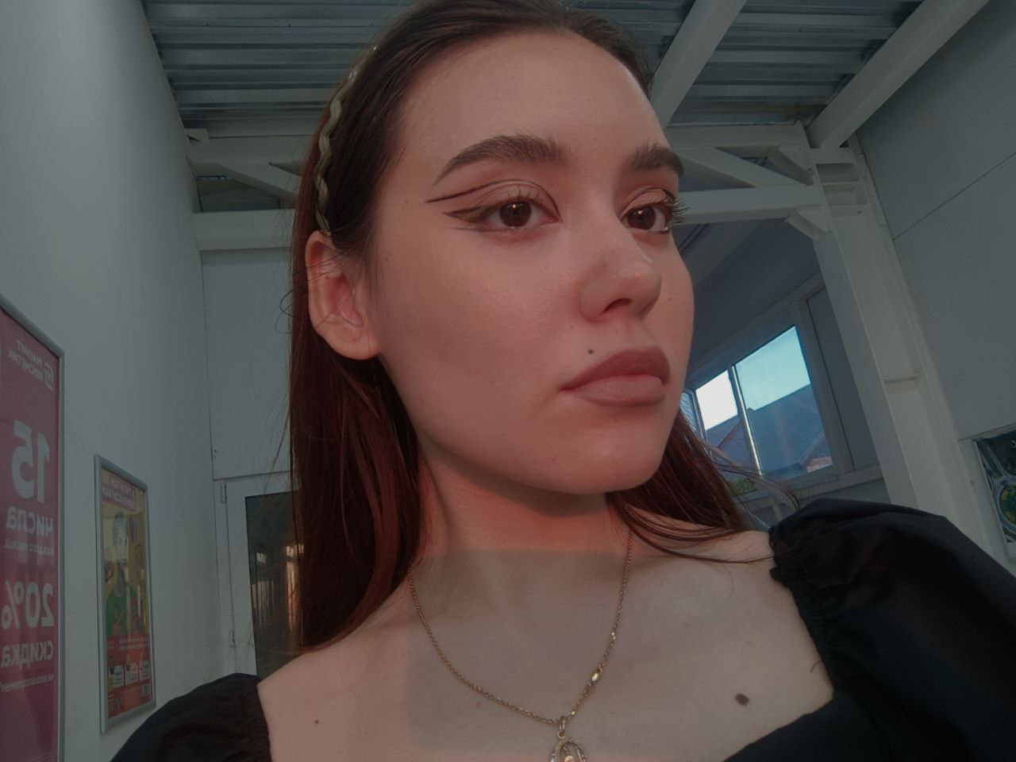
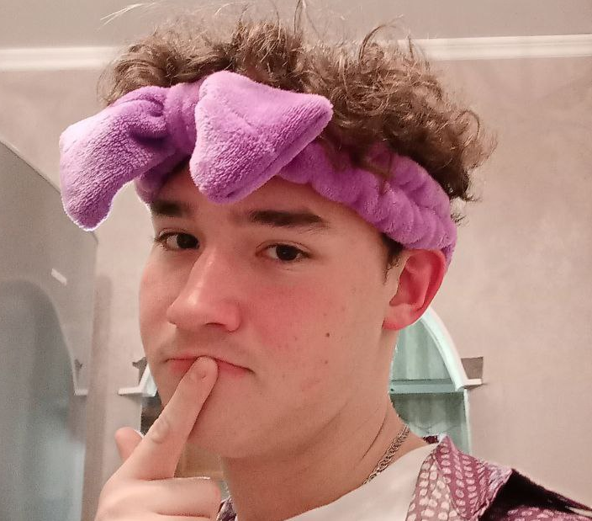
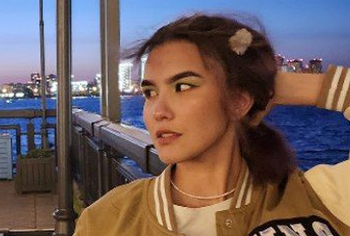
КОМАНДА СТАРТАПА
РОЛЬ | ФАМИЛИЯ ИМЯ | ФОТО
ЛИДЕР (CEO) | Валиева Зайнаб
ТЕХНОЛОГ, РАЗРАБОТЧИК (CTO) | Гимадиев Артур
МАРКЕТОЛОГ (СMO) | Гареева Азалия
10

Slide 11

ПЛАНЫ РАЗВИТИЯ
план-график на ближайшие 2-4 недели
ЧТО ДЕЛАЕМ | СРОК | ОТВЕТСТВЕННЫЙ
Исследование и анализ рынка | 1 неделя | Бикмуллина Аделя
Разработка концепции и MVP | 2 неделя | Гимадиев Артур
Доработка и улучшение продукта | 3 неделя | Гареева Азалия
Масштабирование и расширение | 4 неделя | Валиева Зайнаб
11

Slide 12


КОНТАКТЫ ЛИДЕРА
Валиева Зайнаб Фаридовна
12

